Slide 1

Einführung in KI – Chat Bots mit Azure Bot Service
27.05.2019

Slide 2




Über white duck
Spezialisiert auf Application Development, Cloud Infrastructure, DevOps und IoT
Ganzheitliches Angebot als Cloud Solution Provider - von der Entwicklung bis zum Betrieb von Cloud-Lösungen
Gegründet 2012 mit Sitz in Rosenheim, derzeit 18 Mitarbeiter
Erfahrung aus mehr als 15 Jahren Softwareentwicklung
Technologie-Fokus: Microsoft Azure Cloud, Azure DevOps, .NET C#, .NET CORE, REST, Angular, TypeScript
Konzeption, Implementierung und Betrieb von SaaS-, Web-, Mobile- und IoT-Anwendungen
technologie
kompetenz
Entwicklung, Beratung und Coaching rund um die Microsoft Azure Cloud
teamwork

Slide 3
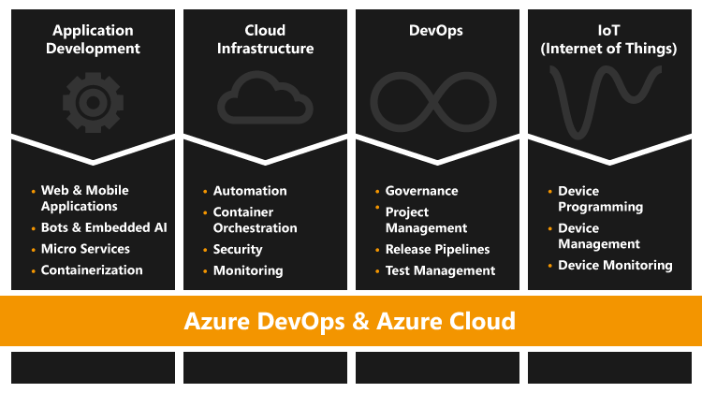
Cloud- und Software-Engineering
Konzeption, Entwicklung und Betrieb von individuellen Cloud Anwendungen.

Slide 4
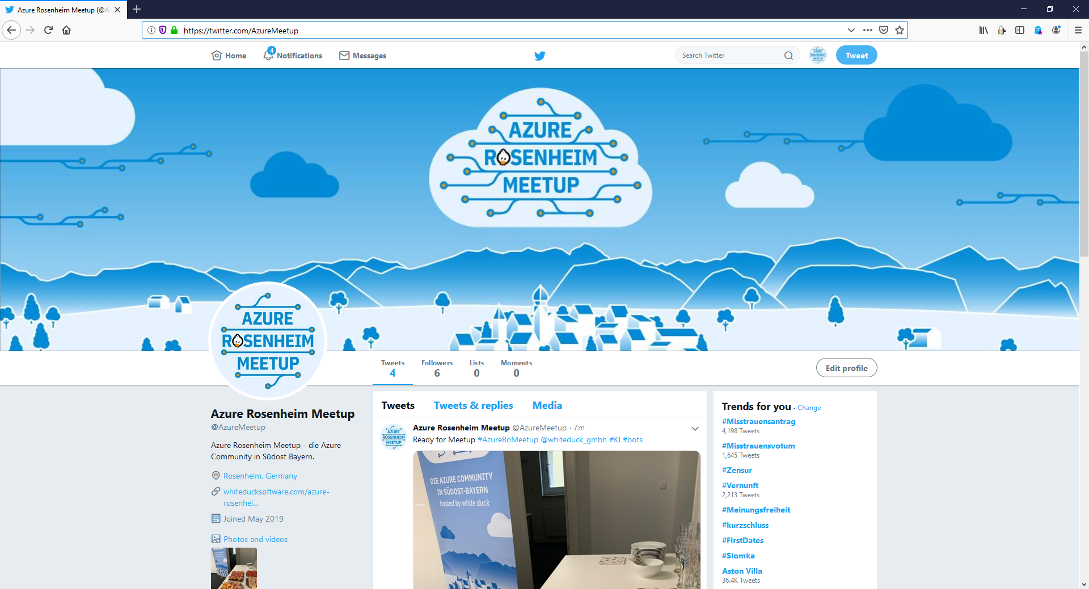
Azure Rosenheim Meetup auf Twitter @AzureMeetup

Slide 5

Ressourcen zum Meetup
Folien und Ressourcen zum Meetup werden auf GitHub bereitgestellt:
https://github.com/whiteducksoftware/azure-meetup-rosenheim

Slide 6
Agenda
Chat Bots im Überblick
André Ratzenberger, white duck Was sind Chat Bots? Welche UseCases erfüllen sie? Wie schauen Chat Bots auf Azure aus?
Einführung in LUIS
Johannes Schweer, white duck Für was setze ich LUIS ein? Wie funktioniert LUIS?
Demo Case: QnA Maker
André Ratzenberger, white duck Erstellen eines Chat Bots mit dem QnA Maker
Demo Case: LUIS
Johannes Schweer, white duck
Wie setzt man LUIS auf?

Slide 7
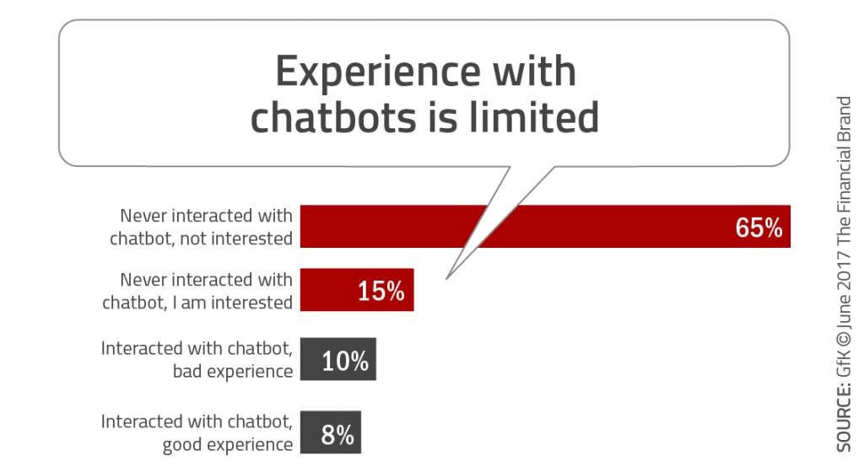
What is a chat bot?

Slide 8
What is a chat bot?
QnA
Enterprise
Personal Assistance

Slide 9
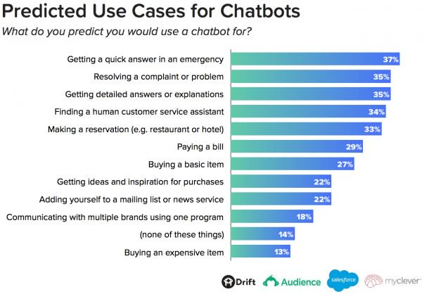
What is a chat bot?

Slide 10
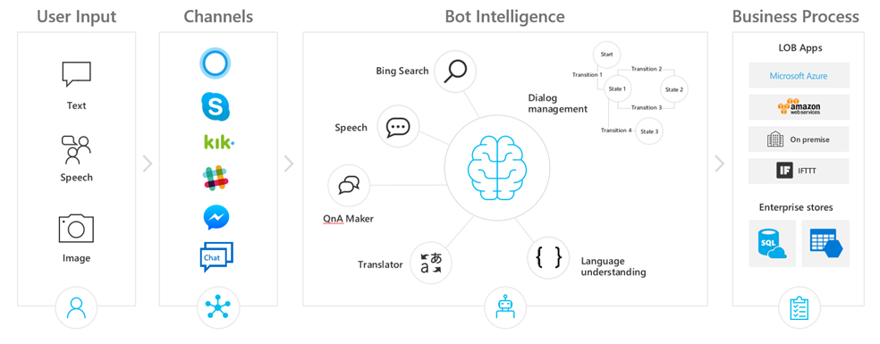
Chat bot in Azure
Azure Bot Service
Cognitive Services
Notes:
Data Storage
Device recovery
Provisioning
Security
Operation

Slide 11

Demo
Chat bot with QnA Maker

Slide 12
Rosenheim - QnA Maker
✔️ Wer ist Bürgermeister von Rosenheim?
✔️ Zu welchem Bundesland gehört Rosenheim?
❌ Ich suche ein italienisches Restaurant mit mindestens 4 Sternen auf Tripadvisor.
Notes:
QnA Maker Heilige Grall der Chatbots?
Nein
Gut bei Fragen mit einer Antwort.
Schlecht bei Fragen mit mehreren Antwortmöglichkeiten
Oder bei Fragen die eine Aktion auslösen sollen.
Zum Beispiel kauf.

Slide 13
Next Level Chatbots mit LUIS

Slide 14
Natural language understanding (NLU)
vs
Natural language processing (NLP)

Slide 15
Natural language understanding (NLU)
ist ein Teil von
Natural language processing (NLP)

Slide 16
Maschine | Mensch
NLP | Lesen
NLU | Das gelesene verstehen

Slide 17

Peter

Slide 18

Zwei Tickets nach München bitte.
Peter
Hans von der Bahn

Slide 19
Natural Language Processing
Zwei Tickets nach München bitte.
Peter
Satz Segmentierung
Wörter Erkennung
Wortverwandte erkennen
Filter Stop Wörter
“Zwei”, “Ticket”, “nach”, “München”.
Hans von der Bahn
Notes:
Wortverwandte erkennen

Slide 20
Natural Language Understanding
“Zwei”, “Ticket”, “nach”, “München”.
Peter
1. Finde passende Intention
Auskunft
Buchung
None
Hans von der Bahn

Slide 21
Natural Language Understanding
“Zwei”, “Ticket”, “nach”, “München”.
Peter
2. Finde passende Enitäten
Anzahl Tickets: 2
Destination: „München“
Hans von der Bahn

Slide 22

Zwei Tickets nach München bitte.
Peter
NLP
NLU
LUIS
Notes:
Alternativen von:
Google -> Dialogflow
IBM -> Natural Language Understanding Watson
Amazon -> Amazon Lex

Slide 23
Demo
Getting started with LUIS

Slide 24
Vermeide Intents die sich überschneiden
Reservierung
Buchung
Reiseauskunft

Slide 25
Dispatch Architektur
Hinzufügen
Einkaufen
Kaufe Ticket
Reservierung
Auskunft
Fahrplanauskuft
Verbinde mit Menschen
Feedback
Bestellung
Parent
Child

Slide 26
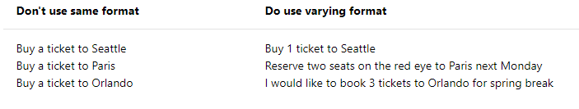
Vermeide viele ähnliche Beispielsätze

Slide 27
Nützliche Links
LUIS Docs
https://docs.microsoft.com/de-de/azure/cognitive-services/LUIS/
LUIS Best Practices
https://docs.microsoft.com/de-de/azure/cognitive-services/LUIS/luis-concept-best-practices

Slide 28
Nützliche Links
How NLP works
https://medium.com/@ritidass29/the-essential-guide-to-how-nlp-works-4d3bb23faf76
Dispatch Architecture
https://docs.microsoft.com/de-de/azure/cognitive-services/LUIS/luis-concept-enterprise

Slide 29
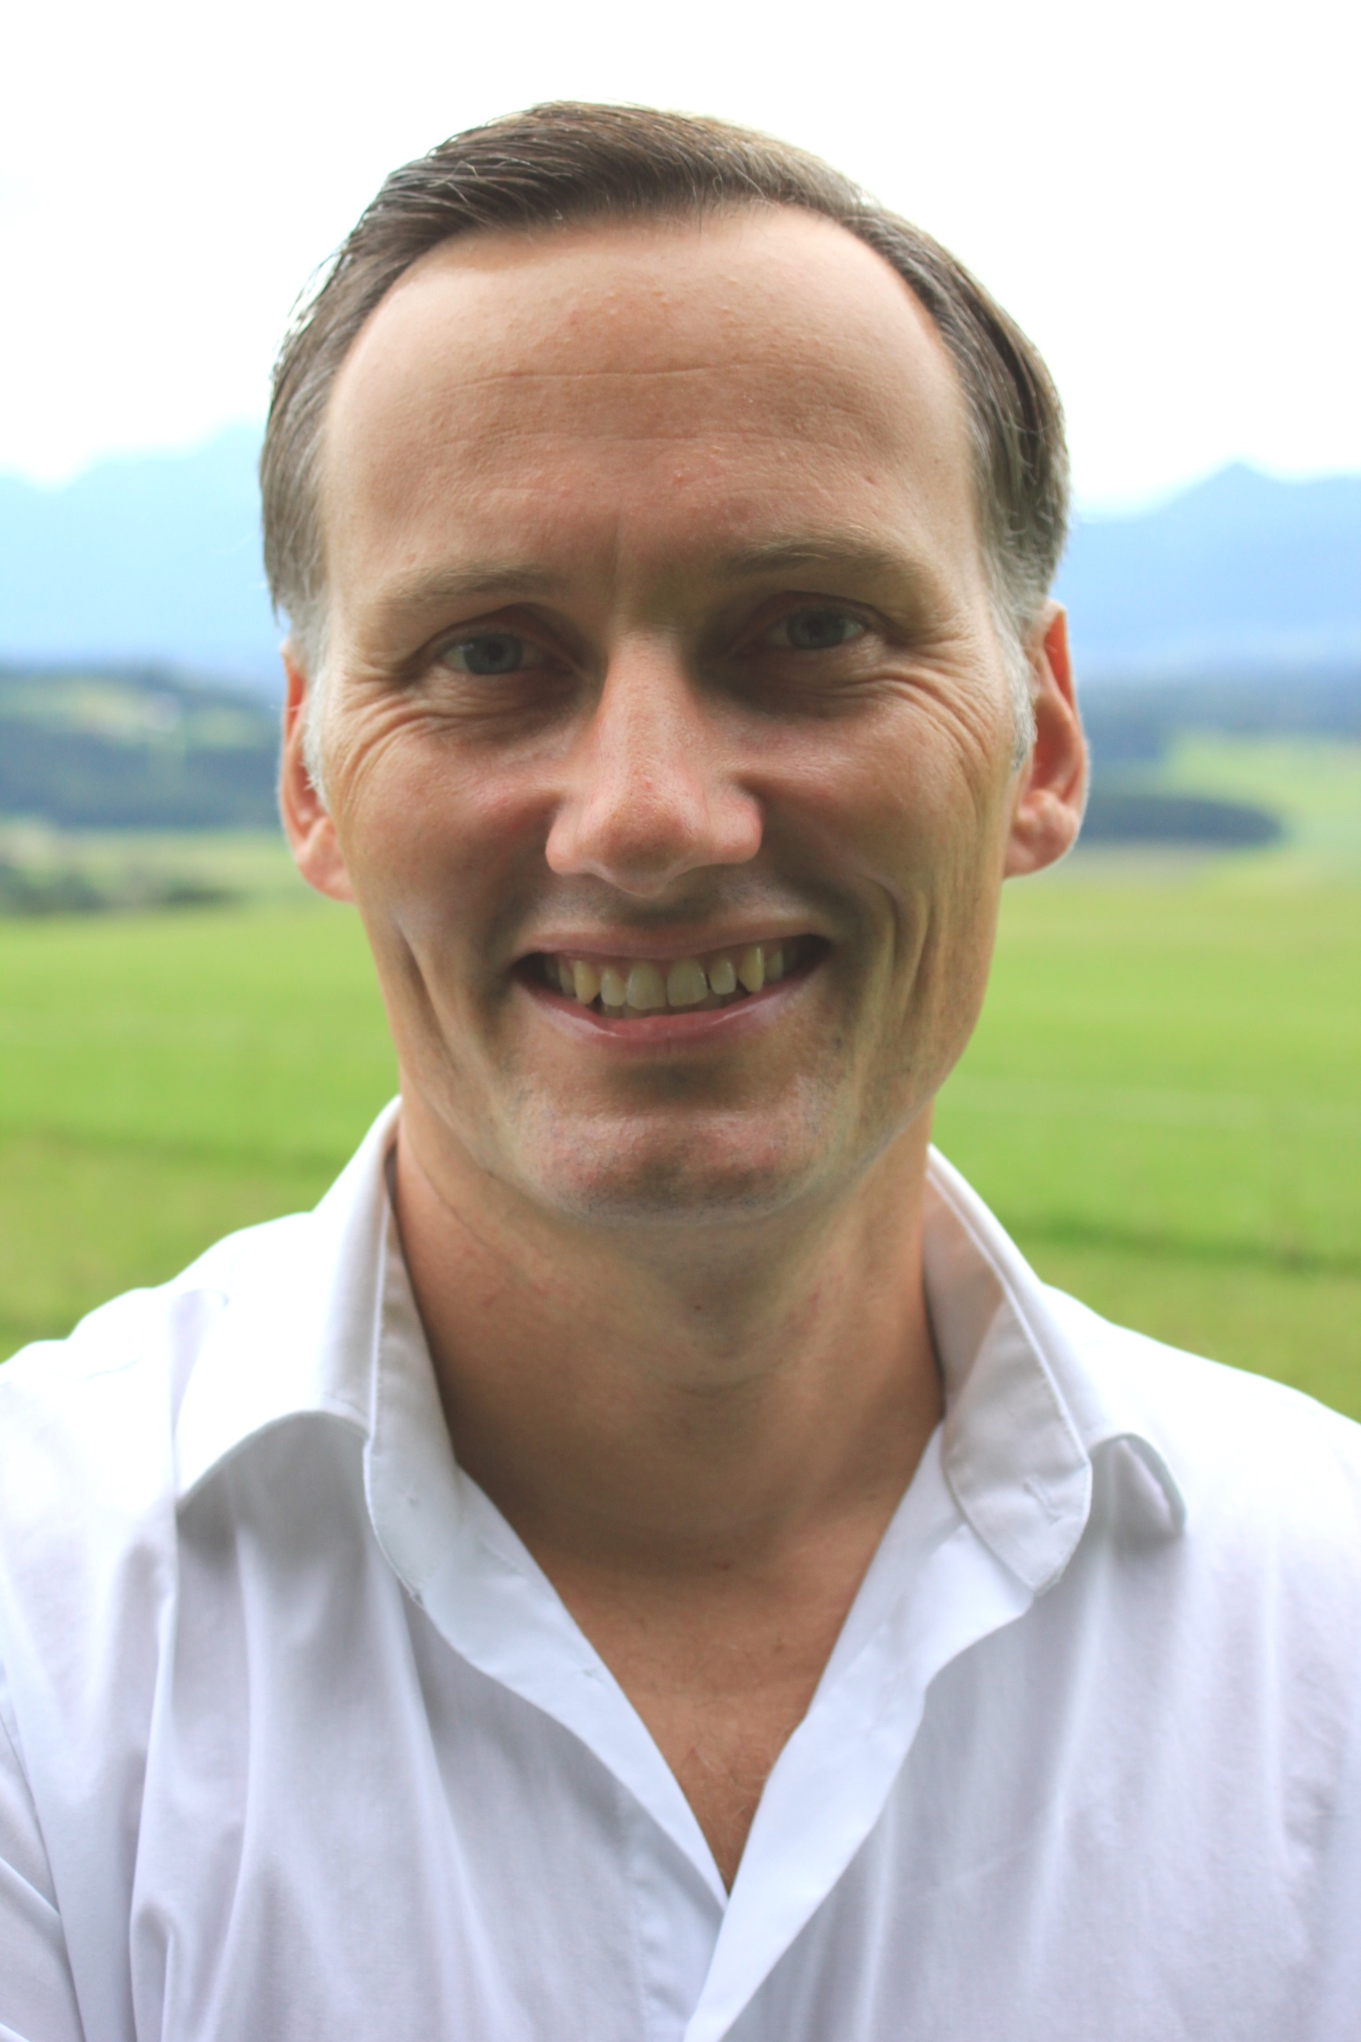
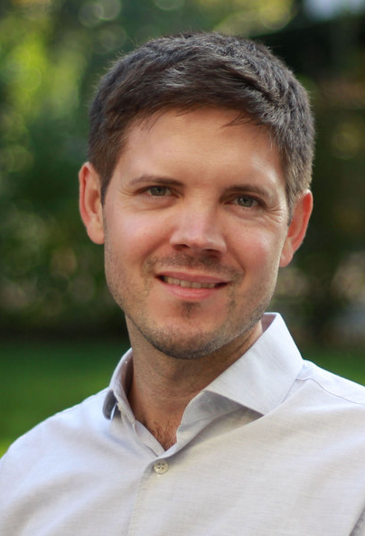


Kontakt
Markus Sümmchen (CEO & Founder)
Phone: +49 8031 230159 101
Email: markus.suemmchen@whiteduck.de
Twitter: @msuemmchen
LinkedIn: www.linkedin.com/in/msuemmchen
Martin Brandl (Head of Cloud Development and Operations, CSA & Azure MVP)
Phone: +49 8031 230159 104
Email: martin.brandl@whiteduck.de
Twitter: @martin_jib
LinkedIn: https://www.linkedin.com/in/mbrandl/

